Slide 1
Sistem de Împrumuturi DeFi
De Sumurduc Teodora
Sumurduc Alexandru
Legian Andrei

Slide 2
Introducere
Scop: acces la împrumuturi fără intermediari
Tehnologie: contracte inteligente pe blockchain
Valută: Ethereum (ETH)
Beneficii: transparență, descentralizare, automatizare

Slide 3
Caracteristici Cheie
Fără intermediari – doar cod
On-chain – totul este public și verificabil
Automatizare completă (dobânzi, rambursări)
Reputație anonimă (Zero Knowledge Proofs)
Integrare CeFi (ex: Binance)
Pool-uri cu risc asumat (conservator vs. high-risk)

Slide 4
Studii de Caz (UX Flow)
Împrumut – cu dobândă 10%
Depunere – devii creditor
Rambursare – returnezi suma + dobândă
Retragere – scoți suma din fond
Istoric – vizualizezi toate tranzacțiile

Slide 5
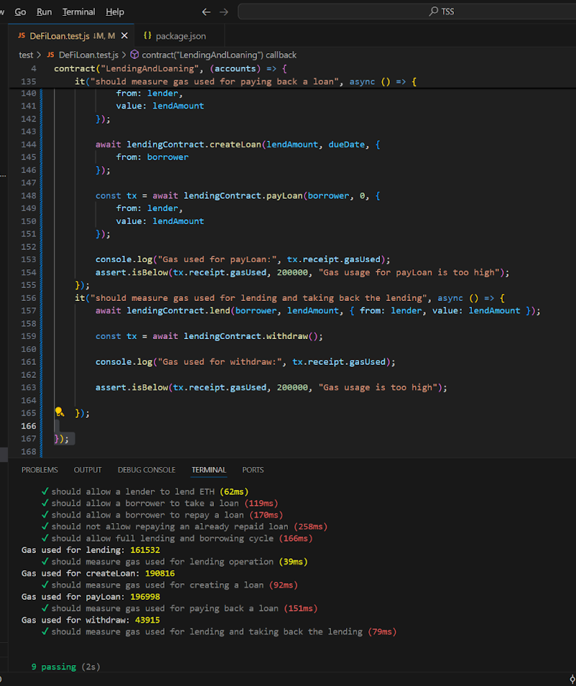

Slide 6
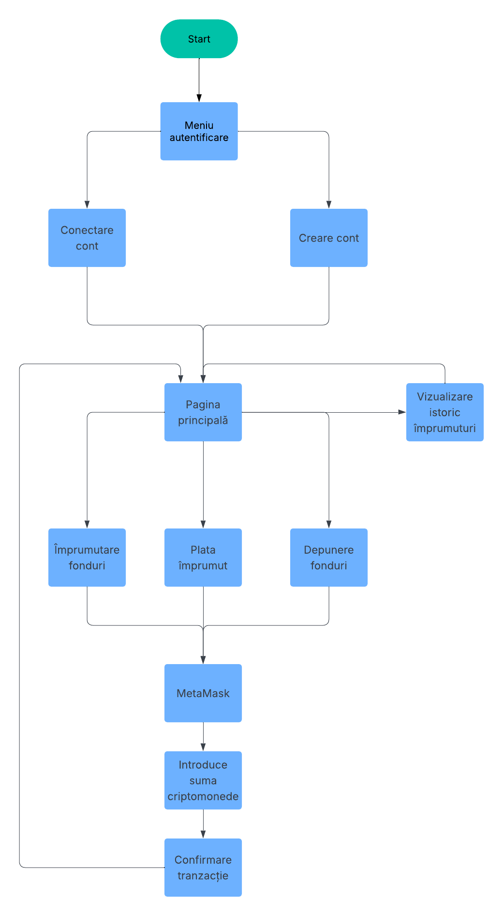
Diagrama Workflow

Slide 7
Structura Contractului Smart
Structuri: Loan, arrays, mappings
Evenimente: Lend, PayLoan, LoanMade
Funcții: createLoan, lend, payLoan, withdraw
Protecție: validări cu require

Slide 8
Comparativ cu alte Platforme
Aave: UI profesional, scalabil, dar costuri mari
Goldfinch: Fără colateral, dar pentru companii
Uniswap: Non-custodial, dar slippage mare
Compound: Popular, dar fără împrumuturi fără colateral

Slide 9
Tool-uri Software
Node.js
NPM
Solidity
Ganache
Truffle
Chai
Lite-server
Web3.js

Slide 10
Concluzie
Sistem DeFi funcțional, ușor de extins
Oferă transparență și acces global
Bază solidă pentru dezvoltări viitoare

